Slide 1
ГОДОВОЙ ОТЧЕТ
О НАУЧНО-ИССЛЕДОВАТЕЛЬСКОЙ РАБОТЕ МАГИСТРАНТА
ЗА 2021/2022 УЧЕБНЫЙ ГОД
Маяндинова Карина Сулеймановна

Slide 2
Тема научно-исследовательской работы: Исследование инструментов оптимизации бизнес-процессов банковских структур. Актуальность темы исследования: Необходимость в комплексном использовании совокупности процессных, технологических и сервисных метрик, обеспечивающем построение более эффективной модели управления процессом обработки инцидентов. Цель исследования: Целью исследования является повышение эффективности процесса управления инцидентами в информационной системе предприятия. В статье проведен анализ работ, посвященных совершенствованию процесса управления инцидентами. Обоснована целесообразность применения ряда ключевых метрик, позволяющих оценить степень достижения показателями процесса их целевых значений, т. е. оценить качество управления инцидентами: скорости решения инцидента, степени удовлетворенности пользователей сервиса и доступности каналов обработки обращений пользователей.

Slide 3
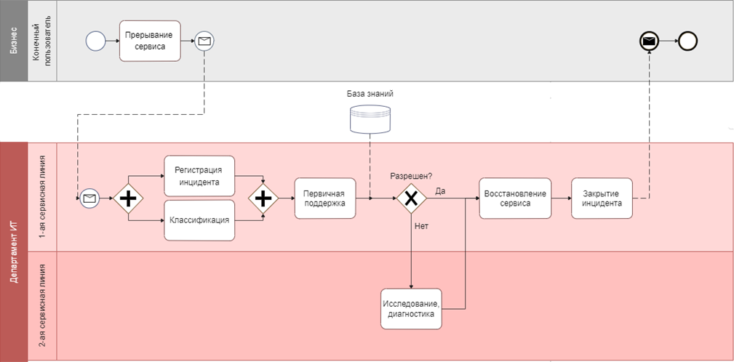
Существующая модель процесса управления инцидентами

Slide 4
При анализе существующей модели управления инцидентами выявлены следующие недостатки:
образование очередей и низкая доступность каналов обработки обращений при массовых сбоях;
значительное время затрачивается на регистрацию и классификацию обращений;
передача инцидента на 2-й уровень поддержки из-за ограниченного времени на поиск разрешения в существующей базе данных;
превышение SLA.

Slide 5
Метрики эффективности процесса управления инцидентами
в соответствии с методологией COBIT и библиотекой ITIL;
рекомендуются технологические, процессные и сервисные метрики;
важнейшие показатели: скорость реакции на инцидент + оценка удовлетворенности пользователей качеством ИТ-поддержки + вероятность отказа в обслуживании;
гарантированная доступность каналов обработки.

Slide 6
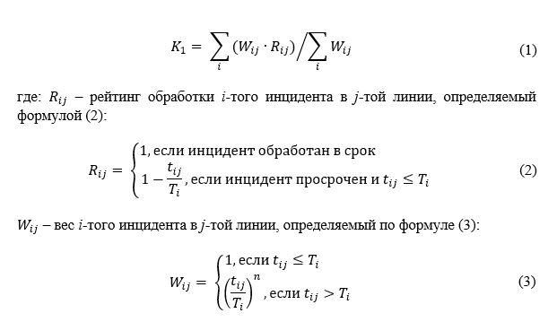
Метрика скорости реакции на инцидент

Slide 7
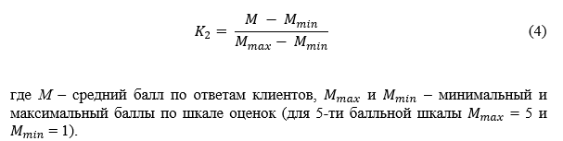
Метрика оценки удовлетворенности пользователей

Slide 8
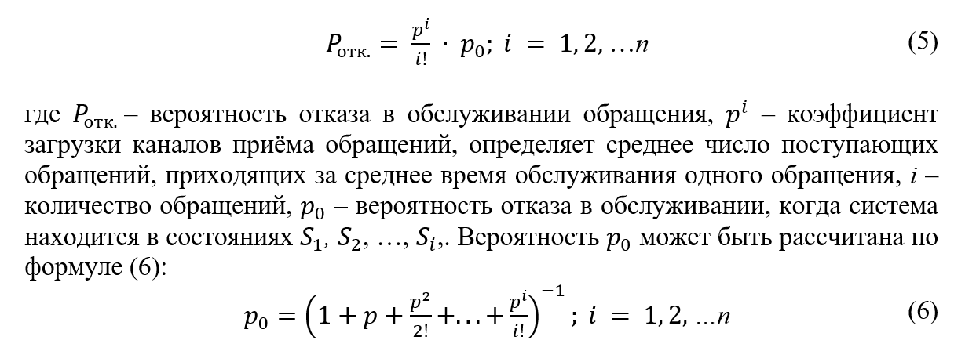
Метрика вероятности отказа в обслуживании

Slide 9
Требования к новой модели управления инцидентами:
обеспечение доступности каналов обработки обращений, исключающей их потерю;
непрерывное поддержание базы знаний в актуальном состоянии;
передача сложного инцидента для последующей обработки на дополнительную линию поддержки;
исключение превышения установленных сроков обработки инцидента.

Slide 10
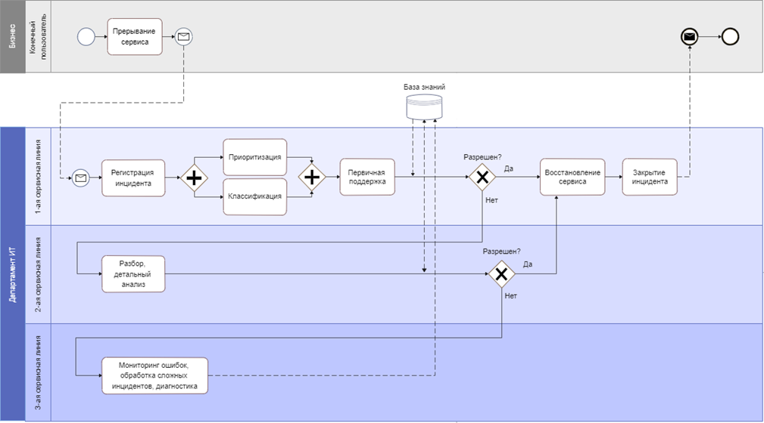
Разработанная модель процесса управления инцидентами

Slide 11
Заключение
Для достижения цели исследования – повышения эффективности процесса управления инцидентами в информационной системе предприятия был проведен анализ существующих подходов к его построению.
В результате анализа выявлена типовая модель процесса управления инцидентами, позволившая определить наиболее существенные недостатки.
В соответствии с основополагающим принципами методологии COBIT и рекомендациями библиотеки ITIL разработана трехуровневая модель обработки инцидентов, а также предложен подход к обеспечению повышения доступности каналов обработки обращений путем расчета их минимально необходимого числа.
В разработанной модели предложено использовать единую структурированную база знаний, которая актуализируется второй и третьей линиями поддержки. База знаний доступна для всех линий поддержки, этим самым решается проблема маршрутизации инцидентов на вторую линию поддержки без оказания первичной консультации на первой линии. Указанные предложения существенно повышают скорость обработки инцидентов, что положительно сказывается на степени удовлетворенности пользователей сервисом.
Для проведения сравнительного анализа предлагаемой и существующей моделей процесса управления инцидентами предложено использование релевантных метрик, позволяющих объективно оценить степень достижения показателями процесса их целевых значений, т.е. оценить качество управления инцидентами: процессной (скорости решения инцидента), технологической (доступности каналов обработки обращений), и сервисной (степени удовлетворенности пользователей). Обоснованы формальные математические методы количественной оценки указанных метрик.

Slide 12
Литература
1. Тушавин, В. А. Модели и методы управления качеством разрешения инцидентов при реализации информационно-коммуникационных услуг. Санкт-Петербург, 2012. 2. Шпер А. В. Сервисный менеджмент в информационных технологиях. Москва, 2007. 3. Максимов Н.В., Партыка Т.Л., Попов Т.Л. Современные информационные технологии, 2012. 4. Тейлор Ш. Создание услуг высокого качества и управление ими, 2012. 5. Брукс П. Метрики для управления ИТ-услугами, 2008. 6. Томпсон А.А., Стрикленд А. Дж. Стратегический менеджмент: концепции и ситуации для анализа, 2002. 7. Ян В. Б., Пондман Д. ИТ Сервис-менеджмент, введение, 2003.

Slide 13
Спасибо за внимание!

